Slide 1
Chapitre 3: Oxydation de fer

Slide 2

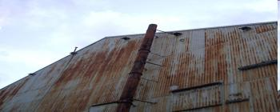
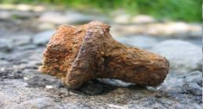

La rouille est partout.

Slide 3
I- Qu’est-ce que la rouille ?
La rouille est une substance solide et fragile de couleur brun rougeâtre qui se forme à la surface d'un métal.
Nom chimique de la rouille : Oxyde de fer (III) de formule Fe2O3
La corrosion est la destruction progressive des matériaux due à des réactions chimiques.
La rouille est une forme de corrosion

Slide 4
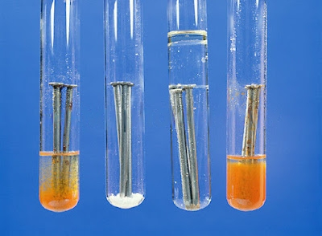
II- De quoi a-t-on besoin pour que la rouille se produise ?
A
B
C
D
Tube A : Eau
Tube B: chlorure de calcium anhydre
(absorbe l'humidité de l'air)
Tube C: Eau bouillie
(élimine les impuretés)
Tube D: Eau salée (Sel: catalyseur)

Slide 5
Conclusion
La rouille est une substance brun rougeâtre qui se forme lorsque le fer est exposé à l’eau et à le dioxygène.
La rouille se forme plus rapidement lorsque le fer est exposé à l’eau salée et à le dioxygène.

Slide 6
L'équation littérale pour la rouille est :
Fer + dioxygene → Oxyde de fer (III)

Slide 7
L'équation pour la rouille est la suivante :
eau
4Fe + 3O2 → 2Fe2O3

Slide 8
III- Prévention de la rouille
2 méthodes générales de prévention de la rouille :
1. utiliser une couche protectrice
Pour éviter la rouille, les métaux peuvent être revêtus d'une substance qui empêche l'air et l'eau de pénétrer. On peut utiliser: la peinture, le revêtement de graisse, le recouvrement de plastique

Slide 9
2. Utiliser un métal sacrificiel
Galvanisation
La galvanisation est un processus de revêtement de métal, en particulier de fer ou d'acier, avec une fine couche de zinc pour le protéger de la corrosion

Slide 10
IV- Est-ce que l'aluminium rouille ?
Seul le fer et l'acier sont sujets à la rouille.
Lorsqu'il est exposé à l'oxygène et à l'humidité, l'aluminium forme une couche dure et protectrice d'oxyde d'aluminium qui empêche toute corrosion ultérieure. Cette couche agit comme une barrière, empêchant le dioxygène et l'humidité d'atteindre l'aluminium.
La réaction peut être représentée comme suit :
Aluminium + dioxygene → oxyde d’alumunium

Slide 11
Equation de réaction
4Al + 3O2 → 2Al2O3

